Slide 1
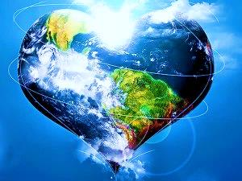
ISTITUTO COMPRENSIVO CAMPORA-AIELLO Scuola Secondaria di primo grado plesso di Campora GIORNATA MONDIALE DELLA TERRA a.s. 2020-2021
EARTH DAY
GIORNATA DELLA TERRA
22 APRILE 2021

Slide 2
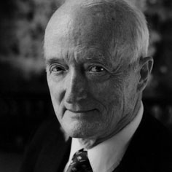
Giornata mondiale della Terra
La Giornata della Terra è una manifestazione internazionale per la sostenibilità ambientale e la salvaguardia del nostro pianeta.
L’Istituzione della Giornata mondiale della Terra si deve a John Mc Connell, un attivista per la pace che si era interessato anche all’ecologia: credeva nell’obbligo degli esseri umani di occuparsi della terra e condividere le risorse in maniera equa. Nell’ottobre del 1969, durante la Conferenza dell’UNESCO a San Francisco, Mc Connell propose una giornata per celebrare la vita e la bellezza della Terra e per promuovere la pace.

Slide 3
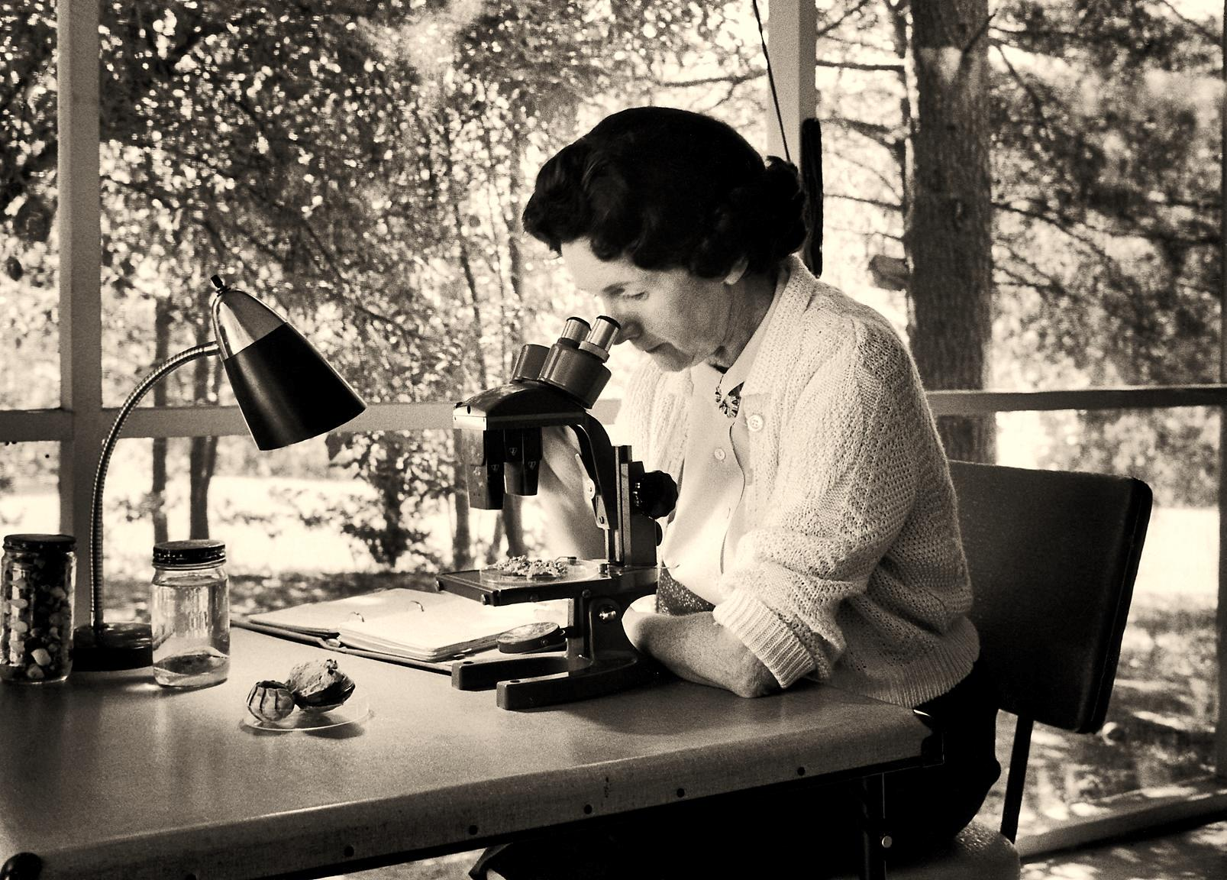
La Giornata della Terra, nacque dalla pubblicazione, nel 1962, del libro, manifesto ambientalista, Primavera silenziosa, della biologa statunitense Rachel Carson.
Notes:
ù

Slide 4
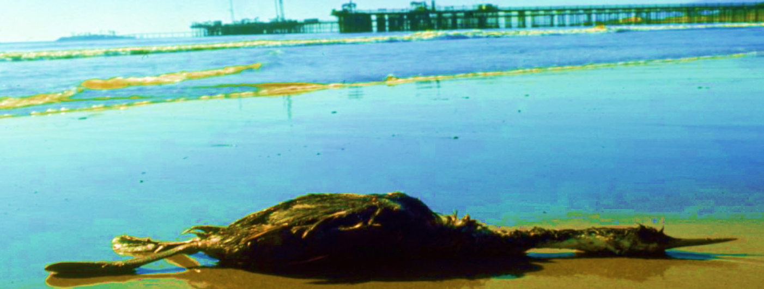
La catastrofe che sconvolse il MONDO
Ma fu una catastrofe ambientale a innescare l’urgenza di fare qualcosa. Nel 1969 dal pozzo della Union Oil al largo di Santa Barbara, in California, in dieci giorni circa si riversarono in mare e sulle coste circa 100mila barili di petrolio greggio.
Si scatenò una corsa contro il tempo per rimediare al disastro, ma nonostante questo rimasero uccisi molti uccelli, delfini, foche, leoni marini e l’ambiente circostante ne fu compromesso per anni.

Slide 5
Cosa fare???
Il senatore Gaylord Nelson decise che era arrivato il momento di portare le questioni ambientali all'attenzione del mondo.
"Tutte le persone, a prescindere dall'etnia, dal sesso, dal proprio reddito o provenienza geografica, hanno il diritto ad un ambiente sano, equilibrato e sostenibile", disse lo stesso senatore democratico-ambientalista in un discorso pubblico.
Ed ecco che, sulla spinta dei movimenti ecologisti del 1970, l’ONU istituì la prima Giornata Mondiale della Terra.

Slide 6
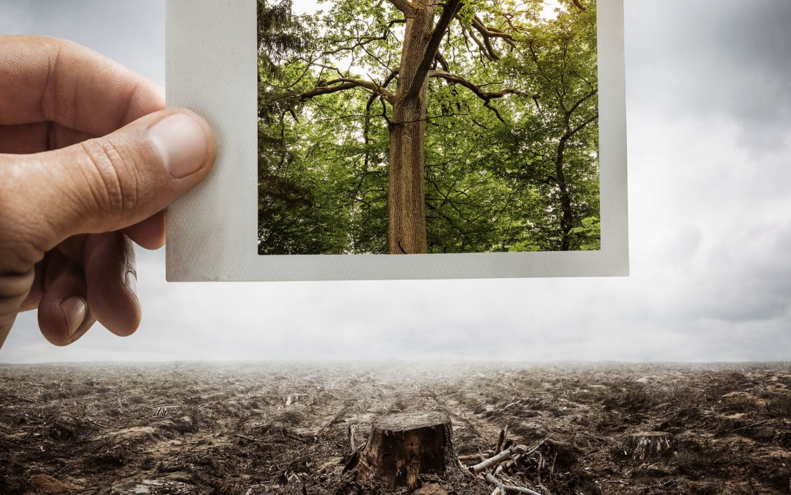
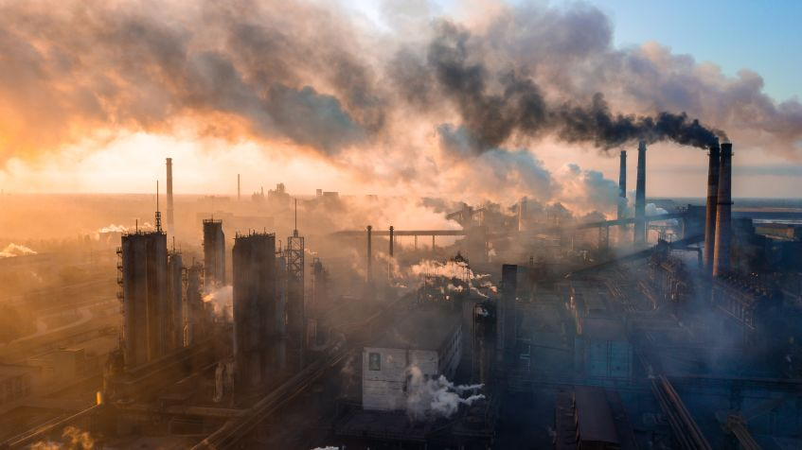
I gruppi ecologisti utilizzano questa giornata come occasione per valutare le problematiche del pianeta: l'inquinamento di aria, acqua e suolo, la distruzione degli ecosistemi, le migliaia di piante e specie animali che scompaiono, e l'esaurimento delle risorse non rinnovabili (carbone, petrolio, gas naturali).

Slide 7
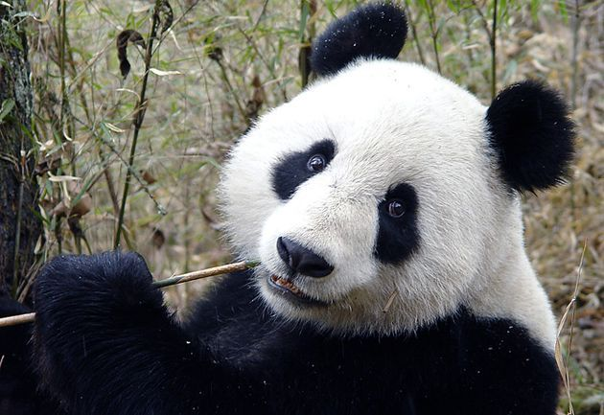
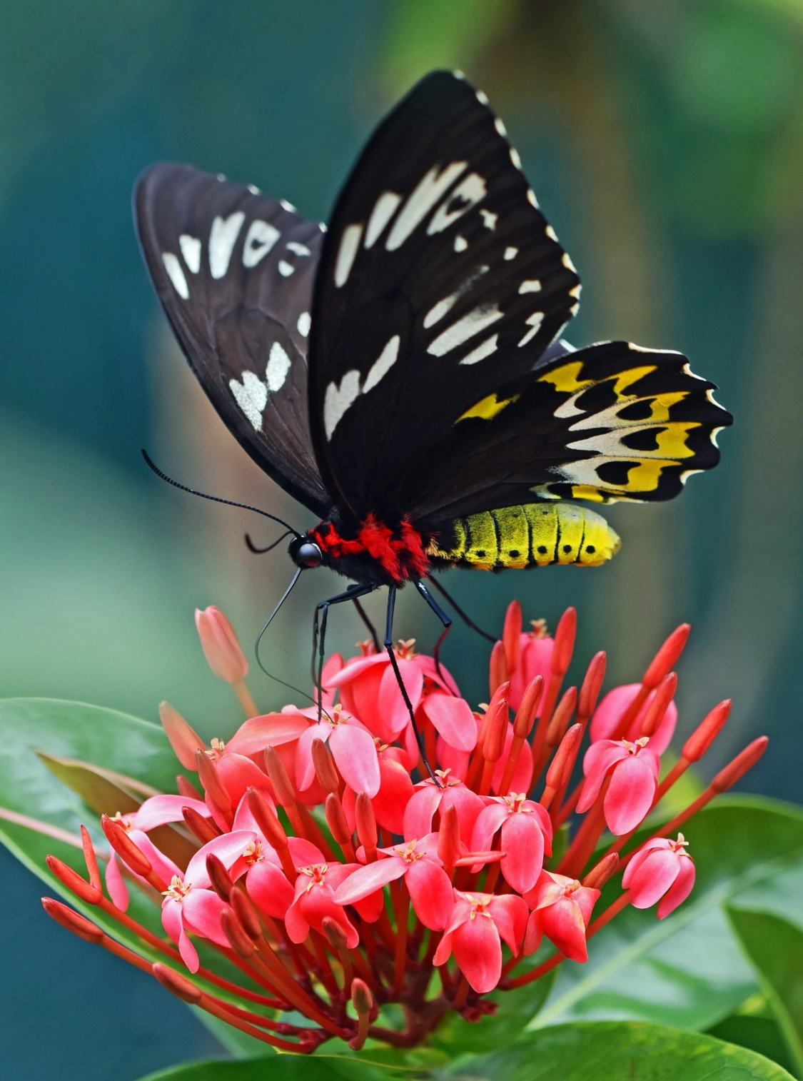

Slide 8
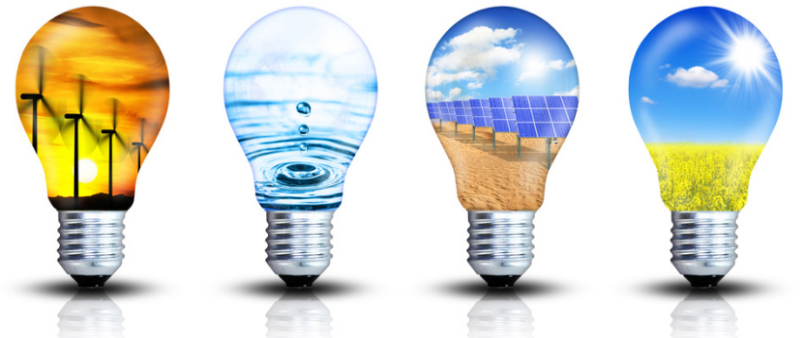
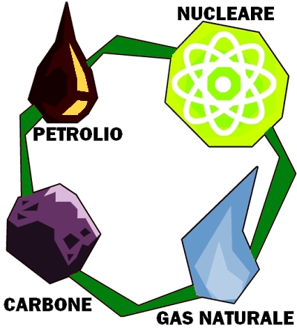
Energie rinnovabili/ energie non rinnovabili

Slide 9
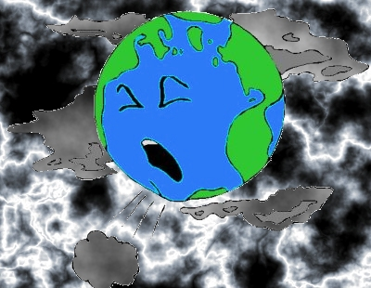
Non abbiamo un pianeta B per cui dobbiamo salvaguardare la nostra amata TERRA !!!

Slide 10
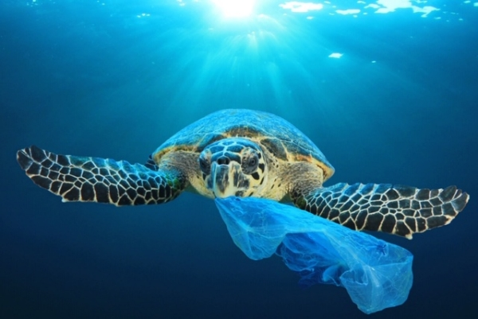

Slide 11
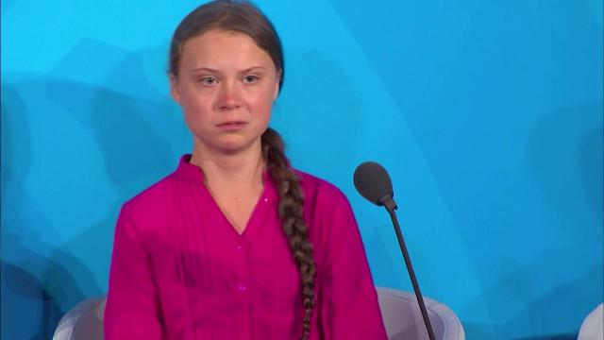
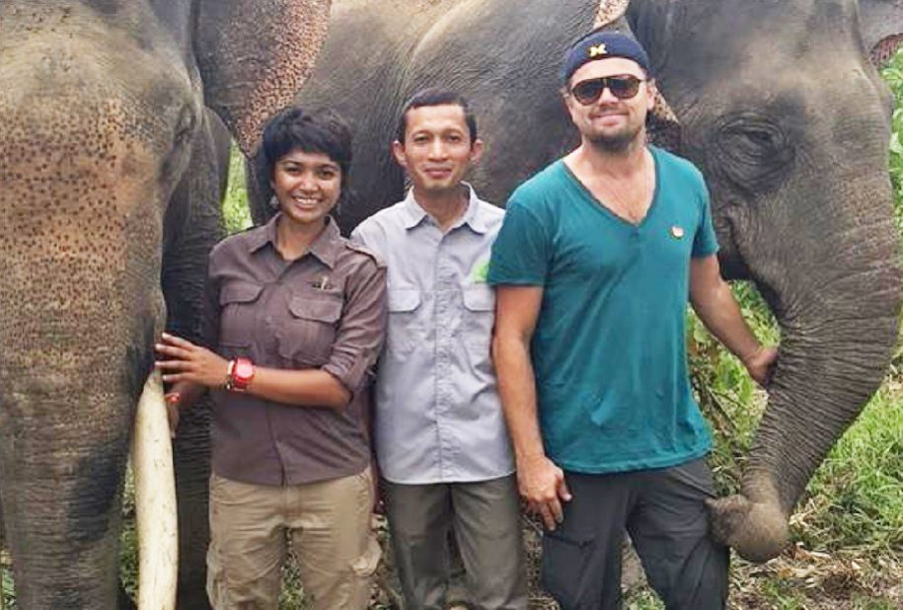
Oggi la mobilitazione internazionale in favore dell'Earth Day tocca oltre un miliardo di persone in tutto il mondo, molte delle quali si impegnano ogni giorno, non solo il 22 aprile, per tutelare e salvaguardare la Terra.

Slide 12
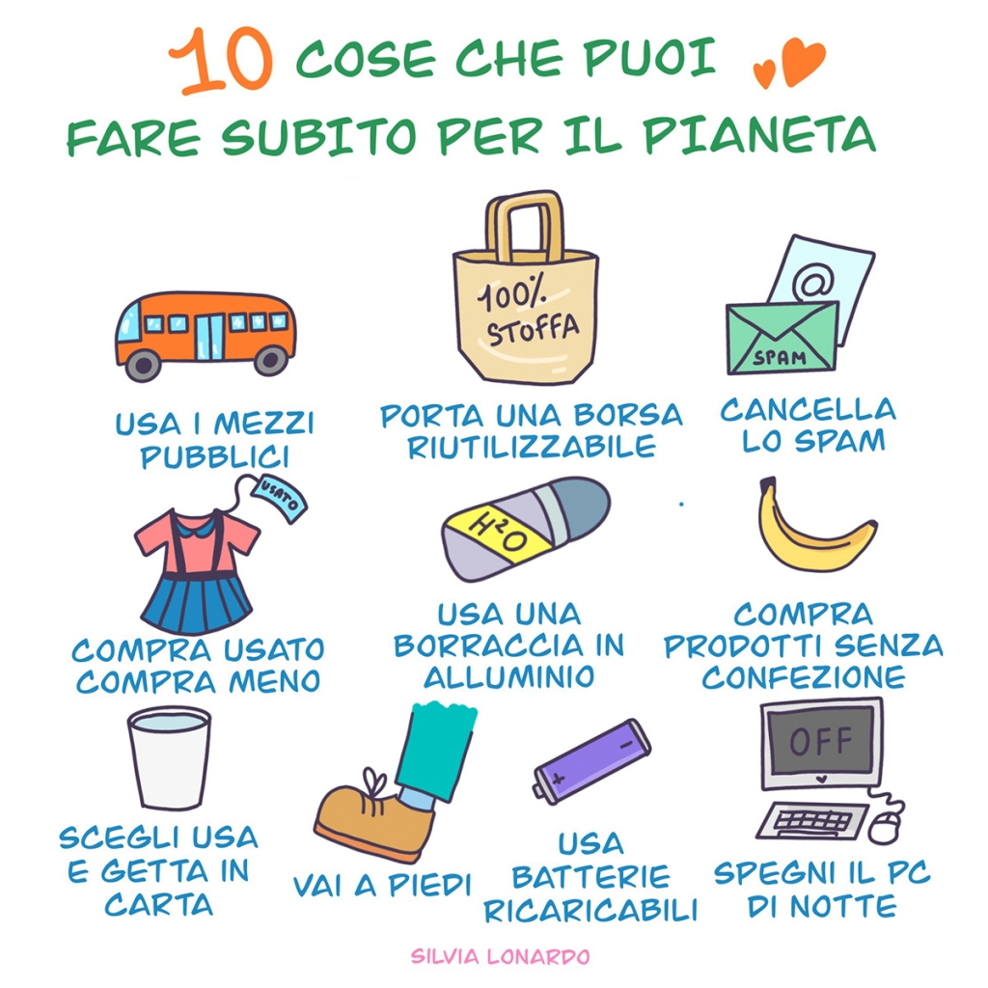

Slide 13
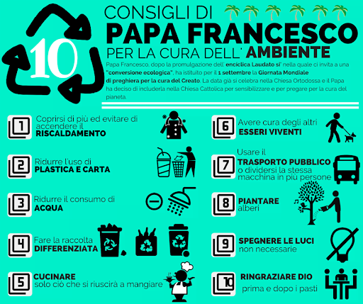

Slide 14
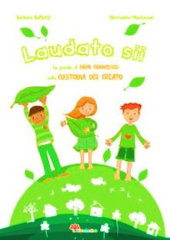

Slide 15
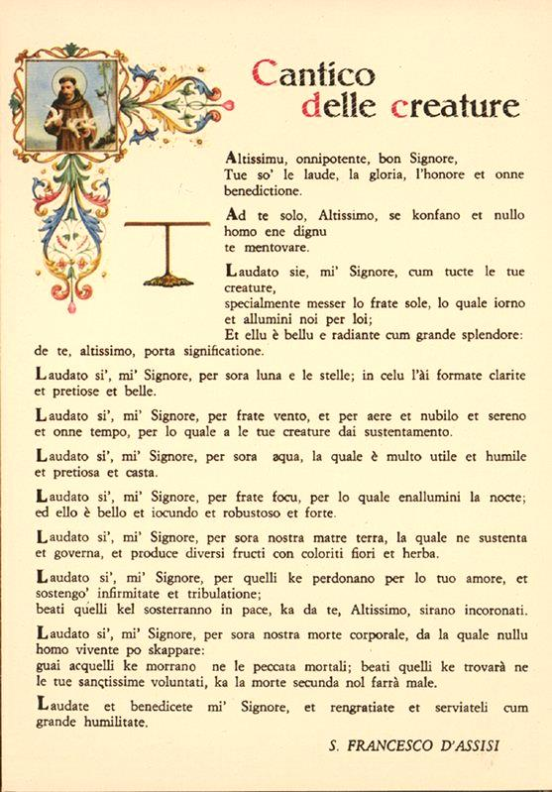
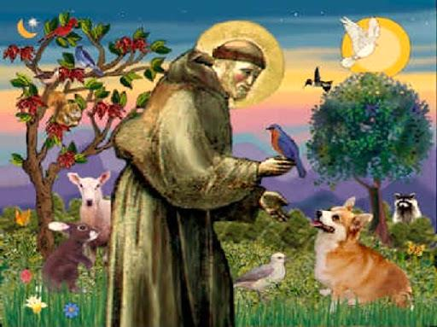

Slide 16
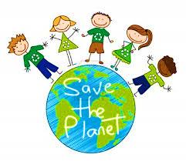
Insieme…si può!!!

Slide 17
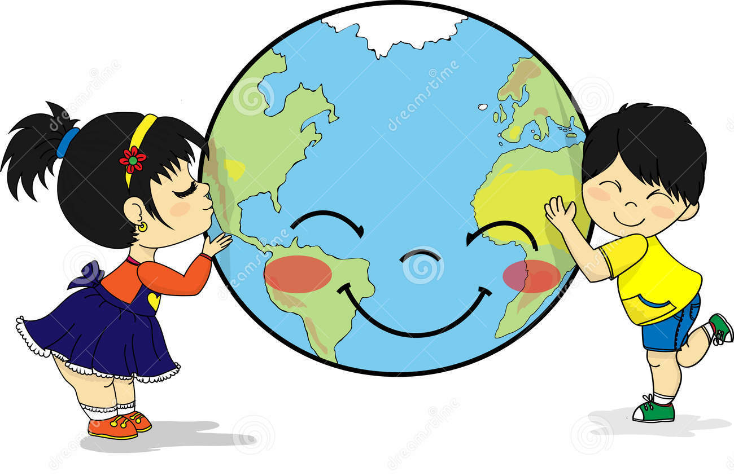
E’ inutile per l’uomo conquistare la Luna, se poi finisce per perdere la Terra (Francois Mauriac)

